Slide 1

智能车运送货物
毕业论文答辩模板
Graduation thesis defense template
汇报人：张 章
z-z23@mails.tsinghua.edu.cn
答辩时间：2024//

Slide 2
目录
CONTENTS
01
02
问题的定义
实验方法
Definition of Problem
Method
03
04
结果展示
展望
Demos
Prospect

Slide 3
01
问题的定义

Slide 4
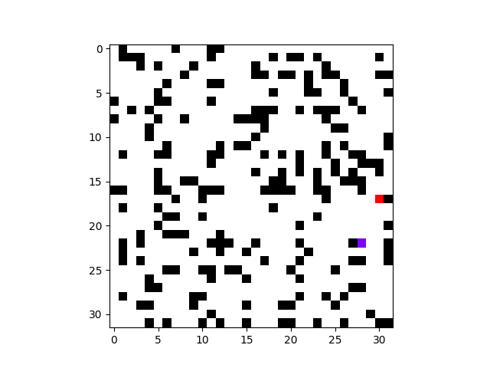
问题的定义
环境：
白色方格表示可通行，黑色方格表示障碍物。紫色和红色方格表示两个仓库。
智能体随机在地图上出生。
任务
规划智能体路径，使它们能够无冲突地在两个仓库之间进行折返，将所有的货物从紫色仓库运送到红色仓库。
问题的定义
实验方法
结果展示
展望

Slide 5
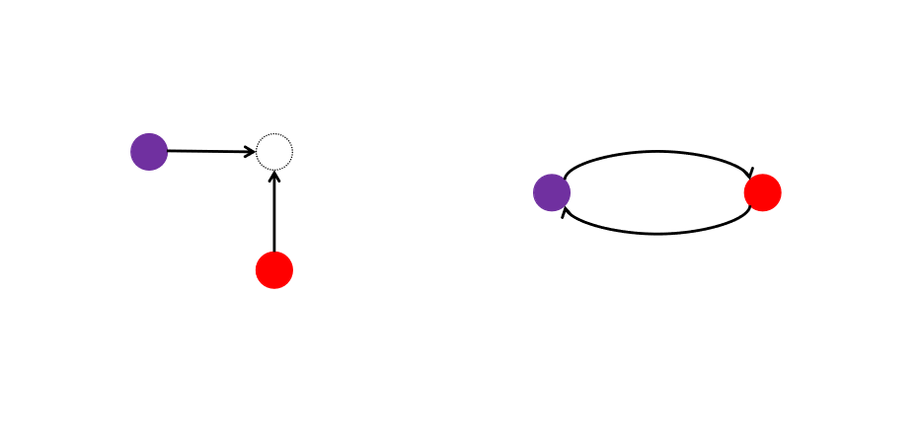
问题的定义
冲突：
· 智能体路径不能与障碍物有冲突
· 不同智能体的路径不能有冲突
问题的定义
实验方法
结果展示
展望

Slide 6
02
实验方法

Slide 7
实验方法
拼接部分解，得到全局解
解决路径间冲突，得到部分解
Conflict Based Search
A*算法，得到单个智能体路径
问题的定义
实验方法
结果展示
展望

Slide 8
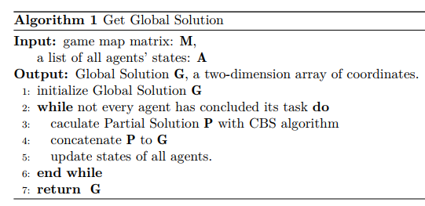
全局算法
经典多智能体路径规划（MAPF）问题：
多个智能体，初始位置 -> 目标位置
差别：
经典MAPF每个智能体初始位置和目标位置都是固定的，一旦到达目标位置就可以不再移动。而本次任务中，智能体需要来回折返。
转化：
在某一时刻，所有智能体的状态都是固定的，也即初始位置和目标位置都是固定的。
以当前状态计算得到一个MAPF问题的解，再按照最短的路径进行截断，就得到一个部分解，部分解拼接在一起就得到全局解。
问题的定义
实验方法
结果展示
展望

Slide 9
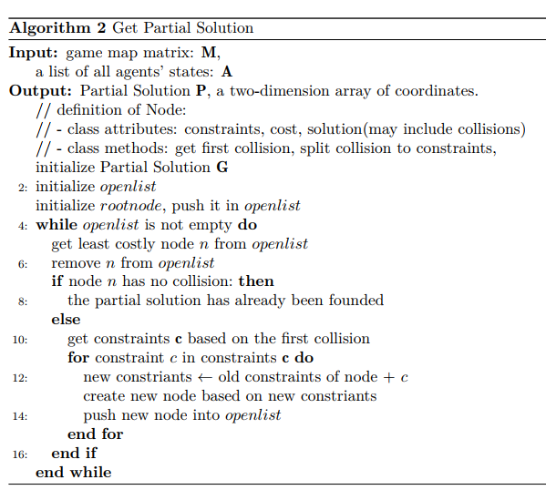
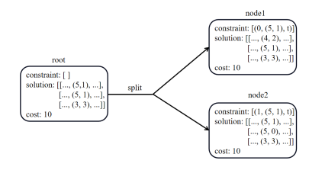
局部解算法——CSB算法
底层：A*算法寻找单个智能体的最佳路径。
顶层：建立冲突树，解决不同路径之间的冲突。
问题的定义
实验方法
结果展示
展望

Slide 10
03
实验结果展示

Slide 11
实验结果展示
问题的定义
实验方法
结果展示
展望
Notes:
不会插入动图……直接退出展示。

Slide 12
04
展望

Slide 13
实验中存在的不足
鲁棒性
地图不太大，智能体和货物的数量不太多，
地图障碍物并不是非常稠密的情况下才能找到解。
路径非最优
耗时
20智能体，200货物，地图128 x 128
耗时10min+
问题的定义
实验方法
结果展示
展望
Notes:
这一页展示鬼畜的情况

Slide 14
恳请各位批评指正
毕业论文答辩模板
THANKS FOR LISTENING
Graduation thesis defense template
汇报人：张 章
z-z23@mails.tsinghua.edu.cn
答辩时间：2024//

